Slide 1
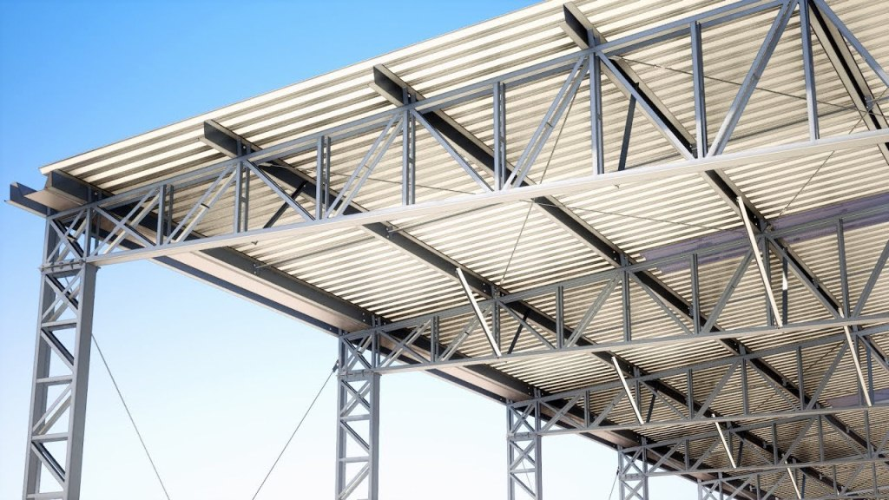
Pórticos
Disponível em: www.tallesmello.com.br

Slide 2
Definição
Os pórticos são elementos formados pela associação de pilares e vigas, ou seja, várias barras situadas em um único plano, com carregamento atuante no mesmo plano do sistema estrutural, que garantem a estabilidade e a resistência a esforços normais, cortantes e de flexão. São caracterizados por nós rígidos ou rotulados, podendo existir articulações nos elementos estruturais. Assim, um pórtico plano costuma ser a idealização de uma parte plana de uma estrutura tridimensional.

Slide 3
Pórticos: Modelos
Os Pórticos são estruturas formadas por barras, formando quadros entre si. Existem quatro tipos fundamentais de quadros isostáticos planos, que associados entre si formam os chamados quadros compostos. Os elementos pré-fabricados de concreto com sistema estrutural de pórticos são altamente aplicáveis por apresentar boa funcionalidade e competitividade econômica

Slide 4
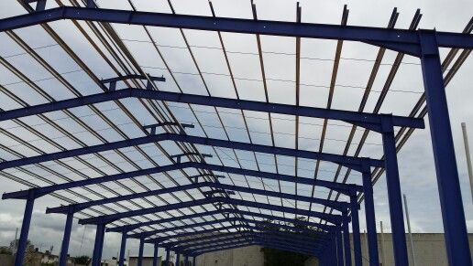
Tipos de pórticos metálicos mais comuns
Pórticos simples de alma cheia
Pórtico com cobertura em arco
São estruturas simples e simétricas com vão livre entre 15 e 45 metros e altura entre 5 e 12 metros. A inclinação média varia entre 5 e 20 graus.
Os pórticos com cobertura em arco são utilizados principalmente em função de necessidades arquitetônicas. Para vãos grandes são necessárias ligações nas vigas, que devem ser cuidadosamente detalhadas.

Slide 5
Tipos de pórticos metálicos mais comuns
Pórtico com tirantes
Com a colocação de tirantes, consegue-se reduzir os deslocamentos horizontais e os momentos nas colunas. Esses pórticos são indicado para inclinações maiores que 15º.

Slide 6
Exercício 01
$$4 kN$$
Calcule as reações de Apoio e os Diagramas de Momento Fletor, Cortante e Normal
$$2 kN$$
$$4,0m$$
$$3,0m$$
$$3,0m$$

Slide 7
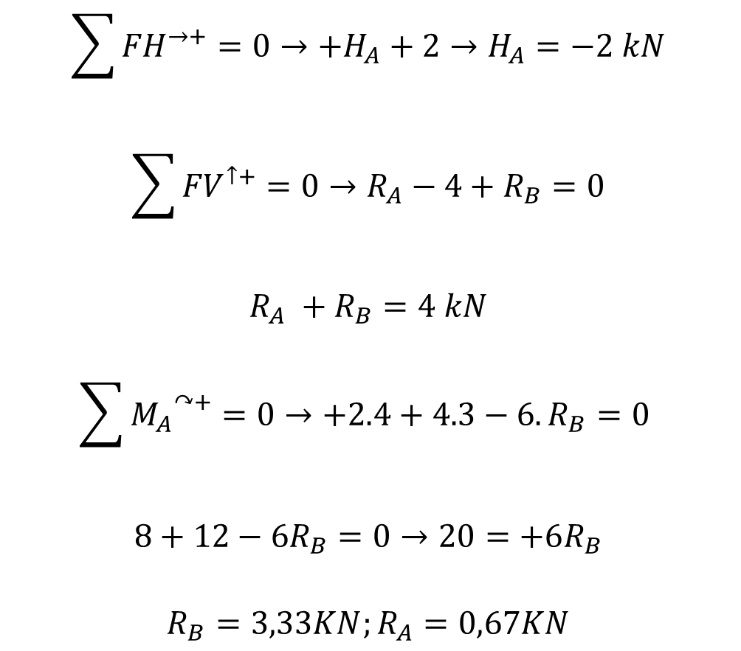
$$\sum{{FH}^{→+}}=0→+H_{A}+2→H_{A}=−2 kN$$
$$\sum{{FV}^{↑+}}=0→R_{A}−4+R_{B}=0$$
$$R_{A} +R_{B}=4 kN$$
$$\sum{{M_{A}}^{↷+}}=0→+2.4+4.3−6.R_{B}=0$$
$$8+12−6R_{B}=0→20=+6R_{B}$$
$$R_{B}=3,33KN;R_{A}=0,67KN$$
$$4 kN$$
$$2 kN$$
$$C$$
$$E$$
$$D$$
$$4,0m$$
$$H_{A}$$
$$R_{A}$$
$$R_{B}$$
$$3,0m$$
$$3,0m$$

Slide 8
$$−$$
$$+$$
$$DM=$$
$$+$$
$$DV=$$
$$−$$
$$C$$
$$D$$
$$E$$
$$C$$
$$0,67$$
$$E$$
$$D$$
$$8$$
$$3,33$$
$$10$$
$$2$$
$$M_{C}=H_{A} . 4=−2 . 4=−8 kNm$$
$$M_{D}=R_{B} . 3=3,33. 3=10 kNm$$
$$C$$
$$E$$
$$D$$
$$+$$
$$DN=$$
$$−$$
$$0,67$$
$$3,33$$

Slide 9
Exercício 02
Calcule as reações de Apoio e os Diagramas de Momento Fletor, Cortante e Normal
$$2 kN/m$$
$$4,0m$$
$$4,0m$$

Slide 10

$$8 kN$$
$$\sum{{FH}^{→+}}=0→H_{A}=0$$
$$\sum{{FV}^{↑+}}=0→R_{A}−8+R_{B}=0$$
$$R_{A} +R_{B}=8 kN$$
$$\sum{{M_{A}}^{↷+}}=0→+8.2−4.R_{B}=0$$
$$R_{B}=4 kN;R_{A}=4 kN$$
$$2 kN/m$$
$$C$$
$$D$$
$$4,0m$$
$$H_{A}$$
$$R_{A}$$
$$R_{B}$$
$$4,0m$$

Slide 11
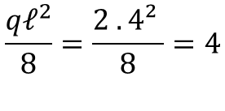
$$−$$
$$+$$
$$DM=$$
$$+$$
$$DV=$$
$$−$$
$$4$$
$$C$$
$$D$$
$$C$$
$$4$$
$$D$$
$$A$$
$$B$$
$$\frac{qℓ^{2}}{8}=\frac{2 . 4² }{8}=4$$
$$C$$
$$D$$
$$+$$
$$DN=$$
$$−$$
$$4$$
$$4$$
$$A$$
$$B$$

Slide 12
Exercício 03
Calcule as reações de Apoio e os Diagramas de Momento Fletor, Cortante e Normal
$$5 kN/m$$
$$28 kN$$
$$4,0m$$
$$2,0m$$
$$3,0m$$
$$3,0m$$

Slide 13

$$30 kN$$
$$\sum{{FH}^{→+}}=0→+H_{A}+28=0→H_{A}=−28kN$$
$$\sum{{FV}^{↑+}}=0→R_{A}−30+R_{B}=0$$
$$R_{A} +R_{B}=30 kN$$
$$\sum{{M_{A}}^{↷+}}=0→+28 . 2+30.3−6.R_{B}=0$$
$$R_{B}=24,33 kN;R_{A}=5,67 kN$$
$$5 kN/m$$
$$28 kN$$
$$4,0m$$
$$2,0m$$
$$H_{A}$$
$$R_{A}$$
$$R_{B}$$
$$3,0m$$
$$3,0m$$

Slide 14
$$−$$
$$+$$
$$DM=$$
$$+$$
$$DV=$$
$$−$$
$$C$$
$$D$$
$$5,67$$
$$D$$
$$C$$
$$56$$
$$24,33$$
$$E$$
$$E$$
$$28$$
$$A$$
$$B$$
$$A$$
$$B$$
$${E→−H}_{A} . 2=−\left(−28\right). 2 =+56 kNm$$
$${C→−H}_{A} . 4−28.2=−\left(−28\right). 4 −28.2=+56 kNm$$
$$R_{B}=24,33 kN;R_{A}=5,67 kN$$
$$\frac{qℓ^{2}}{8}=\frac{5 . 6² }{8}=22,5 kNm$$
$$C$$
$$D$$
$$+$$
$$DN=$$
$$−$$
$$E$$
$$24,33$$
$$5,67$$
$$A$$
$$B$$

Slide 15
Exercício 04
Calcule as reações de Apoio e os Diagramas de Momento Fletor, Cortante e Normal
$$5 kN/m$$
$$3 kN/m$$
$$4,0m$$
$$7,0m$$

Slide 16

$$35 kN$$
$$\sum{{FH}^{→+}}=0→+H_{A}+12=0→H_{A}=−12kN$$
$$\sum{{FV}^{↑+}}=0→R_{A}−35+R_{B}=0$$
$$R_{A} +R_{B}=35 kN$$
$$\sum{{M_{A}}^{↷+}}=0→+12 . 2+35.3,5−7.R_{B}=0$$
$$R_{B}=20,93 kN;R_{A}=14,07 kN$$
$$5 kN/m$$
$$12 kN$$
$$3 kN/m$$
$$4,0m$$
$$H_{A}$$
$$R_{A}$$
$$R_{B}$$
$$7,0m$$

Slide 17
$$−$$
$$+$$
$$DM=$$
$$+$$
$$DV=$$
$$−$$
$$14,07$$
$$C$$
$$D$$
$$D$$
$$24$$
$$C$$
$$20,93$$
$$A$$
$$B$$
$$A$$
$$B$$
$$12$$
$${C→−H}_{A} . 4−12.2=−\left(−12\right). 4−24 =+24 kNm$$
$${\frac{qℓ^{2}}{8}}_{AC}=\frac{3 . 4² }{8}=6 kNm$$
$${\frac{qℓ^{2}}{8}}_{CD}=\frac{5 . 7² }{8}=30,63 kNm$$
$$C$$
$$D$$
$$+$$
$$DN=$$
$$−$$
$$14,07$$
$$20,93$$
$$A$$
$$B$$

